Slide 1
מערכת שידורים לאומית

Slide 2
הוראות לגניבת הגבול / דן פגיס
עברית לכיתות י"א-י"ב, 2 יח"ל הרחבה ל- 5 יח"ל
הכינה: המורה רימה קעואר חוא

Slide 3
מה נלמד היום:
רקע לשיר
סוג השיר
כותרת השיר
תוכן השיר
הקונפליקט בשיר
קישוטי לשון

Slide 4

הוראות לגניבת הגבול / דן פגיס
אָדם בָּדוּי, סַע. הִנֵּה הַדַּרְכּוֹן.
אָסוּר לְךָ לִזְכֹּר.
אַתָּה חַיָּב לְהַתְאִים לַפְּרָטִים:
עֵינֶיךָ כְּבָר כְּחֻלּוֹת.
אַל תִּבְרַח עִם הַגִּצִּים מִתּוֹךְ
אֲרֻבַּת הַקַּטָּר:
אַתָּה אָדָם וְיוֹשֵׁב בְּקָרוֹן. שֵׁב נִנּוֹחַ.
הָרֵי הַמְּעִיל הָגוּן, הַגּוּף מְתֻקָּן,
הַשֵּׁם הֶחָדָשׁ מוּכָן בִּגְרוֹנְךָ.
סַע, סַע. אָסוּר לְךָ לִשְׁכֹּחַ.

Slide 5
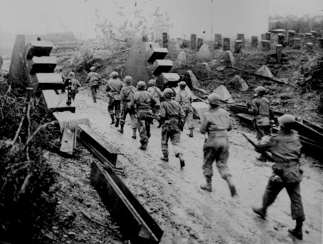
רקע
השיר נכתב בתקופת מלחמת עולם שנייה 1939-1945, והוא מתאר את הסיטואציה בה יהודים נרדפו ע"י הנאצים בתקופת השואה.
השואה הייתה שורת מעשי רצח עם ורדיפות אנטישמיות מתוכננות ומאורגנות, שבוצעו כנגד העם היהודי החל מעליית הנאצים לשלטון בגרמניה בתחילת 1933, וזה נמשך במהלך מלחמת עולם שנייה ועד כניעת גרמניה הנאצית ב-1945.
לכן באותה תקופה לא היה ליהודים מנוס אלא לברוח על נפשם, לחפש מפלט באיזה שהוא
מקום חוץ מגרמניה כדי להציל את נפשם.

Slide 6
סוג השיר
שיר זהות - מלמד על הדרך שבה שרד המשורר את אימי השואה, הוא מספר את התהליך שהוא עבר במהלך המסע שלו מחוץ לשלטון הנאצי.
שיר מסגרתי - הבית האחרון שלו זהה לבית הראשון, או שהשורה האחרונה שלו זהה לראשונה. "אסור לך לזכור" "אסור לך לשכוח"...

Slide 7

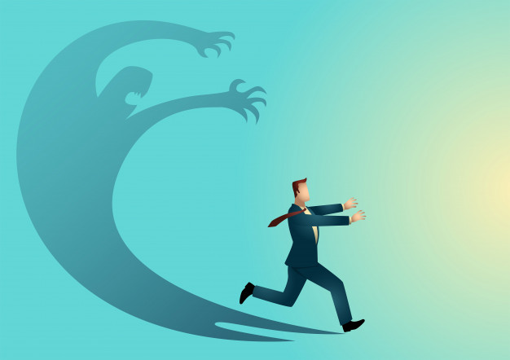
הכותרת: הוראות לגניבת הגבול
הוראות: יש ציפייה שההוראות יהיו פורמליות,
הוראות מדויקות, טכניות. הנחיות שזקוק להם אדם
כדי לעבור את מחסום הגבולות, בביקורת הדרכונים.
לגניבת הגבול: לעבור בגניבה מארץ לארץ,
ממקום למקום בלי שאף אחד ישים לב.
Notes:
FREEPIK

Slide 8


הכותרת: הוראות לגניבת הגבול
אך המשמעות האמיתית
הוראות לעבור
זהות בדויה
זהות אמיתית

Slide 9

תוכן השיר
דיאלוג פנימי
דמות סמויה (הזהות הבדויה) דמות אמיתית (היהודי הבורח)
דובר חיצוני (בעל המראה החיצוני) נמען פנימי (האני)
נותן הוראות (מעביר הנחיות) שותק (אינו מגיב, רק מקשיב)
ישות זוכרת (זוכר את ההווה ) ישות שוכחת (את העבר)
בין

Slide 10
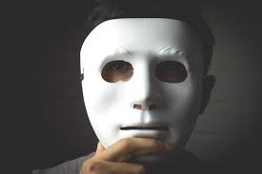
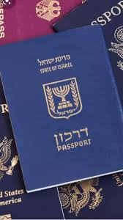
שורה ראשונה
אָדָם בָּדוּי, סַע. הִנֵּה הַדַּרְכּוֹן.
אדם בדוי: פנייה מהמוען אל הנמען, האדם נותן לעצמו זהות חדשה שהיא זהות בדויה, שם בדוי.
הזהות הבדויה מקפידה להבליט את עצמה שהיא המרכז כעת.
יש לנו הדגש לזהות החדשה.
סע: מקבל הוראה ברורה, פקודה, מתבקש לזוז ולהתקדם במהירות.
יש צוו להתחיל את המסע.
הנה הדרכון: יש לו כבר תעודות (הדרכון) שצריכים אותם כדי לברוח מעבר לגבול, המסמכים מוכנים.
ההצלחה של המעבר מותנת בהצלחת קבלת הזהות הבדויה.

Slide 11
שורה שניה
אָסוּר לְךָ לִזְכֹּר.
צו ראשון: איסור על זכירת החיים הקודמים. אלה שעשויים להשכיח ממנו את זהותו הבדויה, העלולים להסגיר אותו.
הזכירה תגרום להתבלבלות וחשד, עליו להאמין רק בזהות החדשה.
חזרה לזיכרונות ולעולמו הישן תשיח את דעתו, ותכשיל את המעבר לגבול.
לכן הזהות הבדויה מזהירה אותו לא להתפתות לחזור לימים הקדומים, לזהותו האמיתית.
הזיכרון קשור לעבר והעבר זה הזהות האמתית, לכן חשוב לזכור רק את הזהות החדשה.
לזכור את ההווה ולשכוח את העבר

Slide 12
שורה שלישית
אַתָּה חַיָּב לְהַתְאִים לַפְּרָטִים.
מצב נורמלי בחיים
מצב מתואר בשיר
דרכון
תכונות האדם
≠
תכונות האדם
דרכון

Slide 13
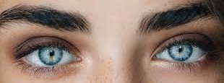
שורה רביעית
עֵינֶיךָ כְּבָר כְּחֻלּוֹת
האדם הבדוי הוא בר מזל, מאחר שעיניו הן בצבע כחול. בכך הוא דומה יותר
לגרמנים, לחזות הארית שתעזור לו להתחזות לזהות הבדויה החדשה.
עיניו הן במקרה הזה גם יעזרו לו להתאים את עצמו לדרכון, ויכולות להחליף את זהותו
האמיתית בקלות ויסירו כל חשד מזהותו היהודית האמיתית.

Slide 14
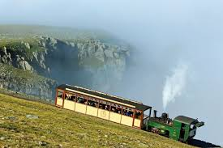
שורה חמישית
אַל תִּבְרַח עִם הַגִּצִּים מִתּוֹךְ
אֲרֻבַּת הַקַּטָּר:
אזהרה
מזהיר אותו לא לשכוח את העוול שבגללו הוא בורח.
מזהיר אותו לא לוותר על המאבק על הזהות והרצון הזה להימלט בחולשת הנפש הרגשית המפרידה בין שתי הזהויות.
מזהיר אותו מהגורל המר, מהשריפה שבגללה היה חייב לקבל את הזהות הבדויה.
מזהיר אותו שלא להיתפס. אז יוטל עליו גזר דין מוות לעלות באש ובעשן בתוך הארובה.

Slide 15
שורה שישית
אַתָּה אָדָם וְיוֹשֵׁב בְּקָרוֹן. שֵׁב נִנּוֹחַ.
אדם: הוא מזכיר לו שהוא אדם עם כל התכונות החיוביות של האנושיות, והיותו אדם מזכיר לו את היהדות שלו, מנסה לתת לו להתגאות בעצמו במקור שלו
שאכן הוא יהודי, וזאת גאווה חיובית, אין להתבייש במי שהוא.
יושב בקרון: הוא כעת בשלב המעבר יושב ברכבת שתעביר אותו
בהצלחה ליעוד הבא.
שב נינוח: יש ניסיון להרגיע אותו. אין לו מה לדאוג הרי יש לו הכול מחדש:
שפה, שם וזהות, אל דאגה.
מזכיר לו:
התכונות האישיות והיהודיות

Slide 16
שורה שביעית
הָרֵי הַמְּעִיל הָגוּן, הַגּוּף מְתֻקָּן,
הַשֵּׁם הֶחָדָשׁ מוּכָן בִּגְרוֹנְךָ.
השם
הדרכון
העיניים
הגוף
המעיל

Slide 17
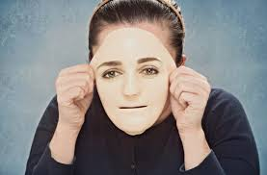
שורה שמינית
הַשֵּׁם הֶחָדָשׁ מוּכָן בִּגְרוֹנְךָ.
השם הוא כרטיס הכניסה לעולם החדש, מעיד על השלמת אותה זהות.
הגיית השם תפגין ביטחון ותאשר את זהותו החדשה.
היות השם מוכן בגרון, זה מעיד שהזהות הוטמעה בתוכו,
הוא הפנים וקבל אותה על עצמו, ובזה הושלם תהליך בניית אותה אישיות חדשה.

Slide 18

שורה תשיעית
סַע, סַע. אָסוּר לְךָ לִשְׁכֹּחַ.
צו שני: לאחר שהשלים עם הזהות הבדויה, יש צו שני שלא לשכוח את הזהות הישנה, לזכור תמיד את העבר (ההפך מהצו הראשון).
לא לשכוח את עולמו הישן את שורשיו היהודיים, כי יש חשש שבמעבר מזהות לזהות הוא יזדהה יותר מדי עם הפרטים החדשים של הזהות הבדויה וישכח את זהותו האמיתית המקורית והישנה.
יש סגירת מעגל שעליו לשמור על הזיכרון והשכחה.

Slide 19
לסיכום
השיר:
מתייחס למהות האדם.
מבליט דילמה פנימית.
מציג את הקשיים בזהות הנמען.
מראה את המתח בין הזיכרון לשכחה.
מדגיש את המאבק בין הזהות האמתית והזהות הבדויה.

Slide 20
הקונפליקט / הדילמה
 | מצד אחד | מצד שני
1 | עכשיו אתה זהות בדויה-גרמני | לא לשכוח שאתה יהודי.
2 | יש לך דרכון כדי לעבור את הגבול ולשרוד
3 | אסור לך לזכור את הזהות היהודית האמתית
4 | את חייב להתאים את עצמך לפרטים
5 | אל תגדיר את עצמך כיהודי

Slide 21
אמצעים אומנותיים
אוקסימורון:
צירוף של דבר והיפוכו: "הוראות לגניבת הגבול". מצד אחד יש לנו הרשאה מצד שני יש לנו גניבה.
היפוך אירוניה:
המשמעות הגלויה שונה ממשמעות הכוונה הסמויה: "הדרכון"
הדרכון מותאם לאדם אך פה האדם מתאים עצמו לדרכון.
ארמז:
צירוף לשוני שמכוון את הקורא אל יצירה אחרת (התלמוד). "מעיל הגון, גוף מתוקן". כשתינוק נולד בא מלאך וסותר לו על פיו כדי לשכוח את אשר ידע
ובמקרה הזה האדם אסור לו לשכוח את הזהות הבדויה.

Slide 22
אמצעים אומנותיים
מטונומיה:
פרט מסוים מייצג את השלם
עיניים כחולות = הגזע הארי
הדרכון + השם = זהות חדשה
המעיל = אזרח גרמני היושב ברכבת
דיאלוג סמוי:
דו שיח בין הדמויות, שלא נשמע בקולי קולות
"סע" "שב" "אל תזכור"
הדמות הסמויה מדברת אל הדמות האמיתית

Slide 23
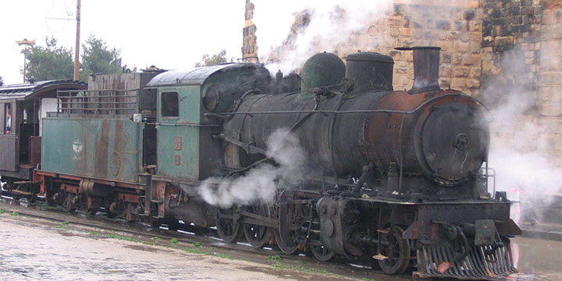
סמלים
סמלי השואה בולטים לאורך כל השיר, מחנה הריכוז והמסע של היהודים:
קרון
גיצים
ארובה
רכבת

Slide 24
שאלות בגרות
הדובר בשיר פונה אל אדם. לאדם זה זהות בדויה שהוא אינו מסתיר וזהות אמיתית שהוא מסתיר.
מהי זהותו האמיתית של האדם שהדובר בשיר פונה אליו?
הָבֵא מן השיר שני רמזים החושפים את זהותו האמיתית.

Slide 25
הצעה לתשובות
שאלה 1:
הנמען בשיר הוא אסיר יהודי הנמלט מסכנת השריפות שבמחנות הריכוז. הוא נמלט מאוכפי החוקים הנאצים ברכבת באמצעות דרכון גרמני מזויף המקנה לו זהות ארית בדויה.
הרמזים לזהותו קשורים בסמלים מן השורה. משרפות במחנות הריכוז וקרונות רכבת:
"אל תברח עם הגצים מתוך ארֻבת הקטר" - ציטוט זה הוא רמז למשרפות במחנות הריכוז שהעשן היה מר בארובותיהן.
"אתה אדם ויושב בקרון" - רמז להשפלת היהודים כאשר הובלו בקרונות של רכבת המיועדים לבהמות.

Slide 26
שאלות בגרות
הדובר בשיר פונה לאדם ודורש ממנו לשכוח את זהותו האמיתית ולהתאים את עצמו לזהות בדויה כדי לשרוד.
הָבֵא מן השיר שלושה סימנים המאפיינים את הזהות הבדויה.

Slide 27
הצעה לתשובות
שאלה 2:
("עיניך כבר כחולות") עיניים כחולות
("הנה הדרכון") דרכון ביד
("הרי המעיל הגון") לבוש מהוגן
("אתה אדם ויושב בקרון. שב ננוח... הגוף מתוקן") התנהגות של אדם נינוח שחייו מתוקנים.
("השם החדש מוכן בגרונך") שם חדש

Slide 28


Slide 29
השימוש ביצירות במהלך שידור זה נעשה לפי סעיף 27א לחוק זכות יוצרים, תשס"ח-2007.
אם הינך בעל הזכויות באחת היצירות, באפשרותך לבקש מאיתנו לחדול מהשימוש ביצירה,
זאת באמצעות פנייה לדוא"ל rights@education.gov.il
שימוש ביצירות מוגנות בזכויות יוצרים ואיתור בעלי זכויות

